Slide 1
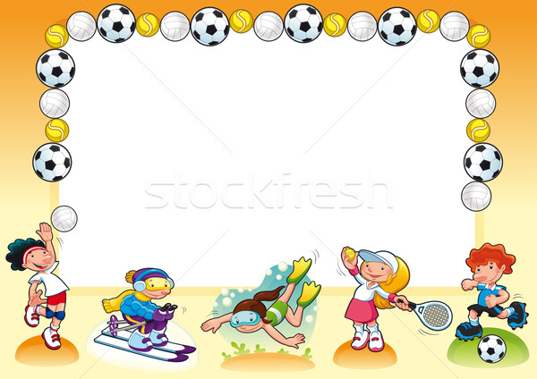
МДОУ «Кизильский детский сад № 3»
Загадки
о летних видах
спорта
Подготовила инструктор по физической культуре
Гребенникова Н.А
2017

Slide 2
Детские загадки расширяют кругозор детей,
знакомят их с окружающим миром, способствуют
развитию наблюдательности, памяти, смекалки,
мышления и воображения.

Slide 3
Любого ударишь-
Он злится и плачет.
А этого стукнешь-
От радости скачет!
То выше, то ниже,
То низом, то вскачь.
Кто он, догадался?
Он лежать совсем не хочет.
Если бросить, он подскочит.
Чуть ударишь, сразу вскачь,
Ну, конечно – это ...(мяч)

Slide 4
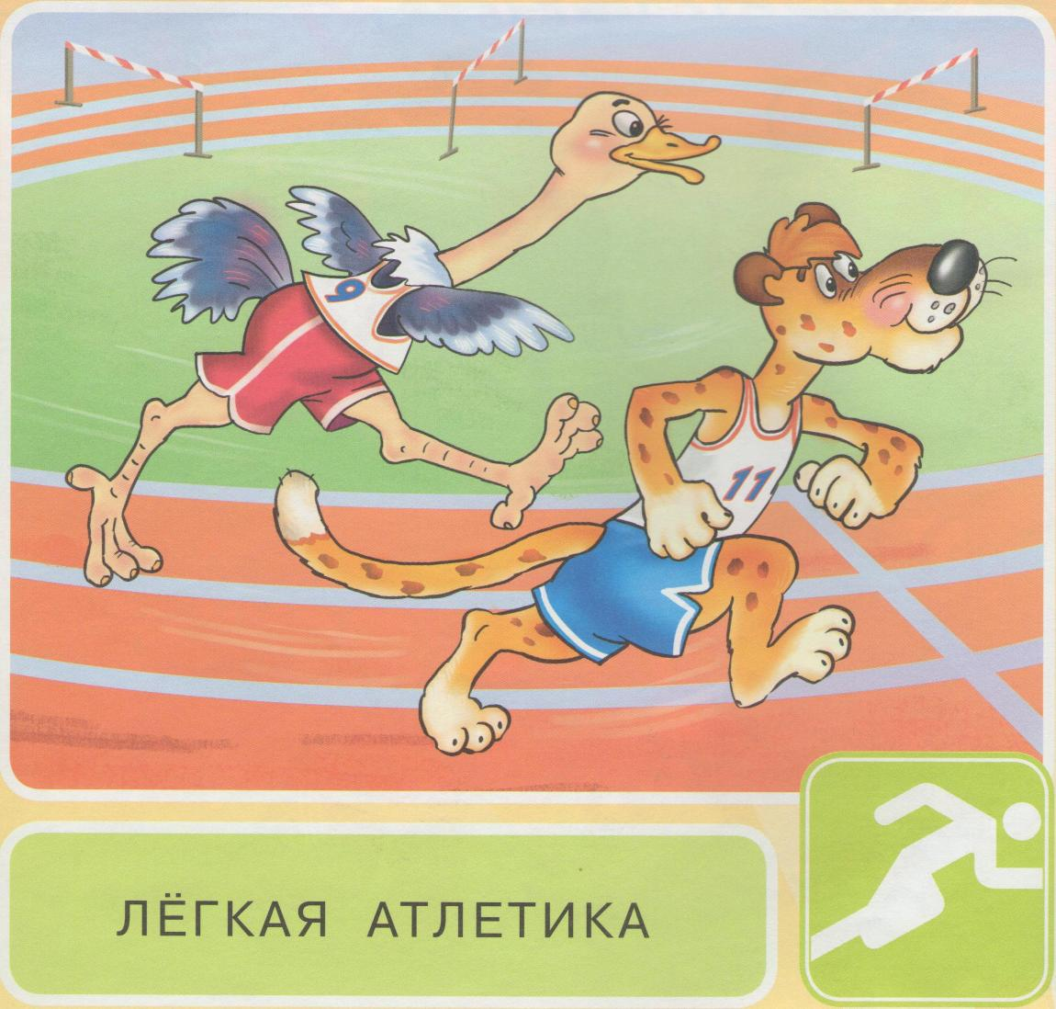
Её Называют королевой спорта

Slide 5
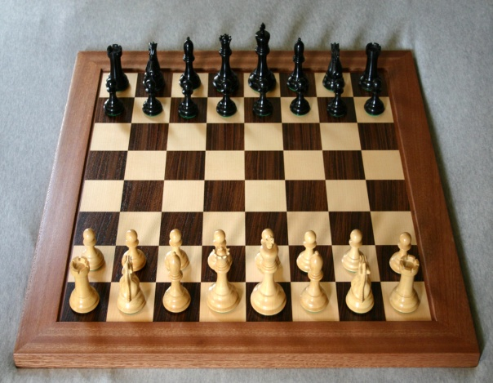
На квадратиках доски Короли свели полки. Нет для боя у полков Ни патронов, ни штыков. (Шахматы)

Slide 6
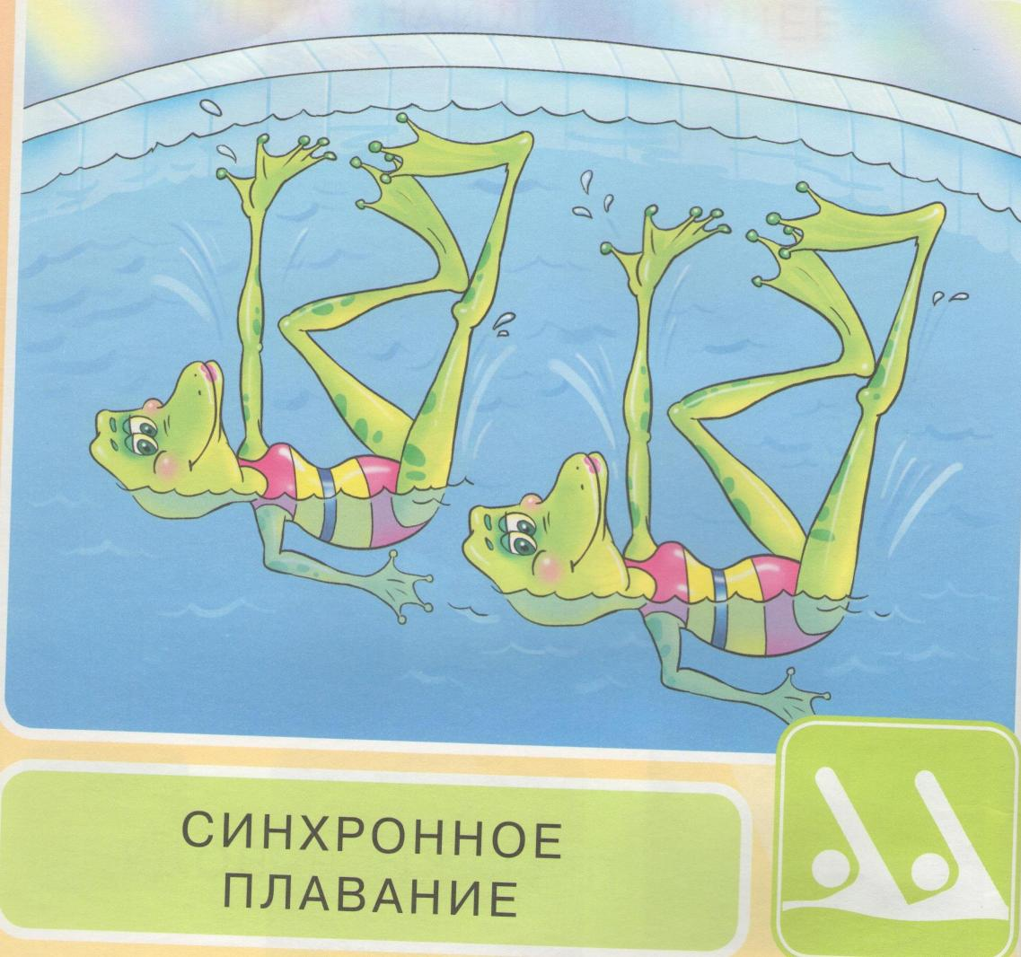
Красавицы в бассейне перед нами Все вниз головой, а вверх – ногами. (Синхронистки, синхронное плавание.)

Slide 7
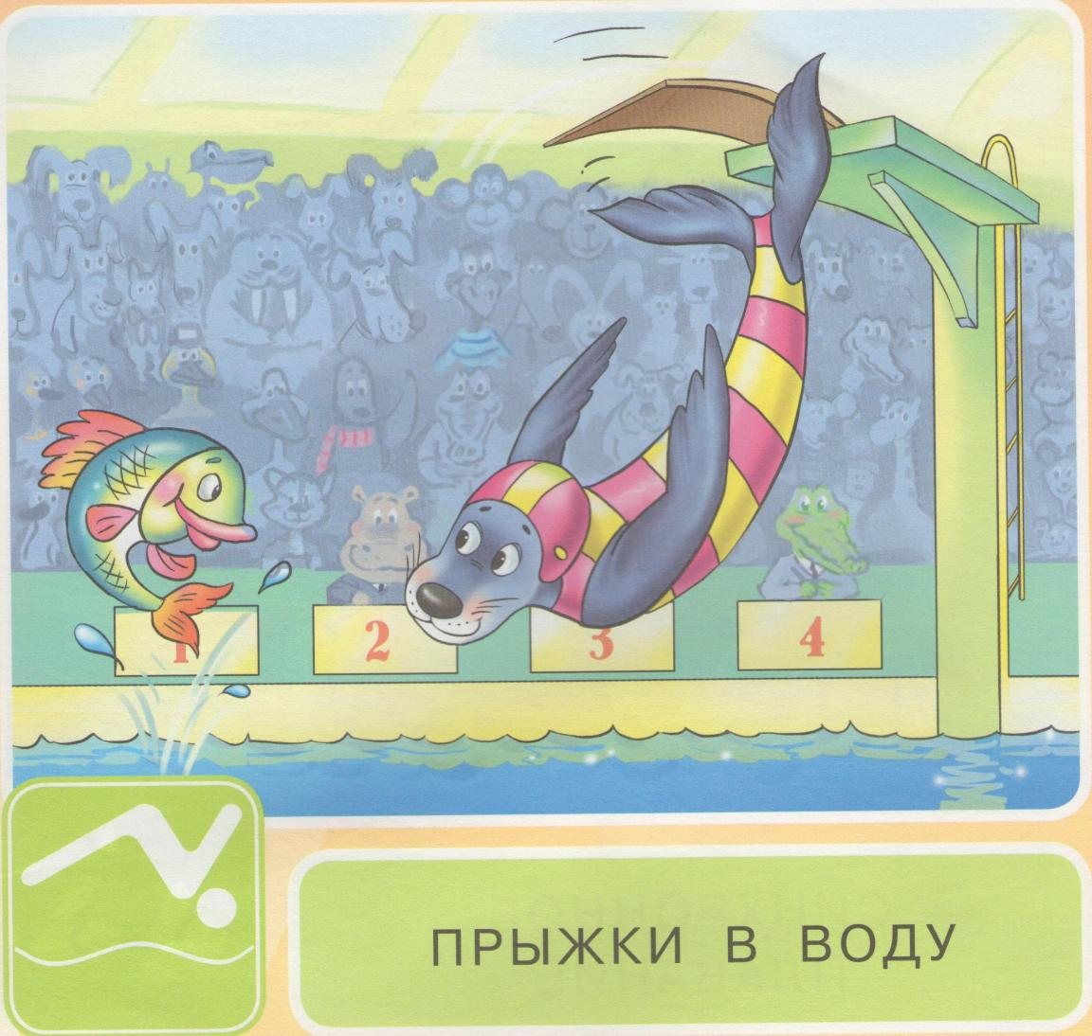
В небо ласточкой вспорхнёт, рыбкой в озеро нырнёт.

Slide 8
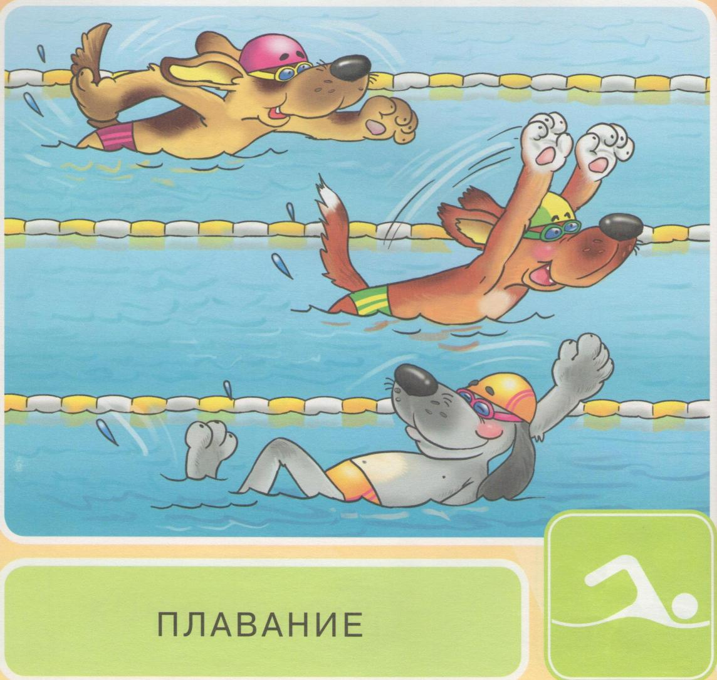
Я в бассейне плыву,
Знаю, что не утону.
Плаваю я — высший класс! —
В стиле под названьем... (брасс)

Slide 9
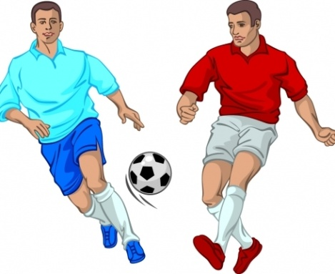
По полю команды гоняют мяч,
Вратарь на воротах попался ловкач.
Никак не дает он забить мячом гол.
На поле играют мальчишки в … Футбол

Slide 10
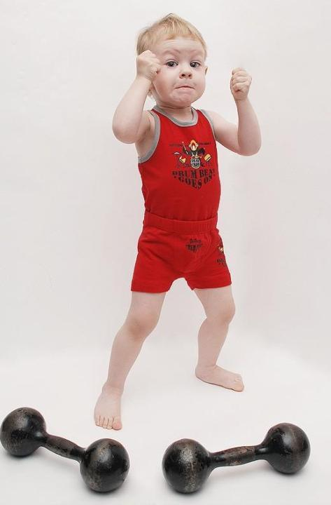
Силачом я стать решил,
К силачу я поспешил:
-Расскажите вот о чём,
Как вы стали силачом?
Улыбнулся он в ответ:
-Очень просто.
Много лет,
Ежедневно,
Встав с постели,
Поднимаю я …

Slide 11
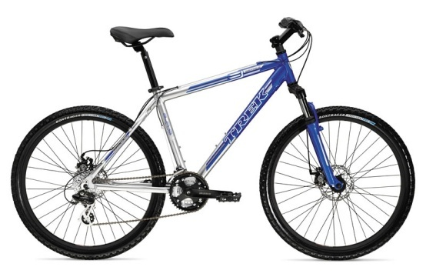
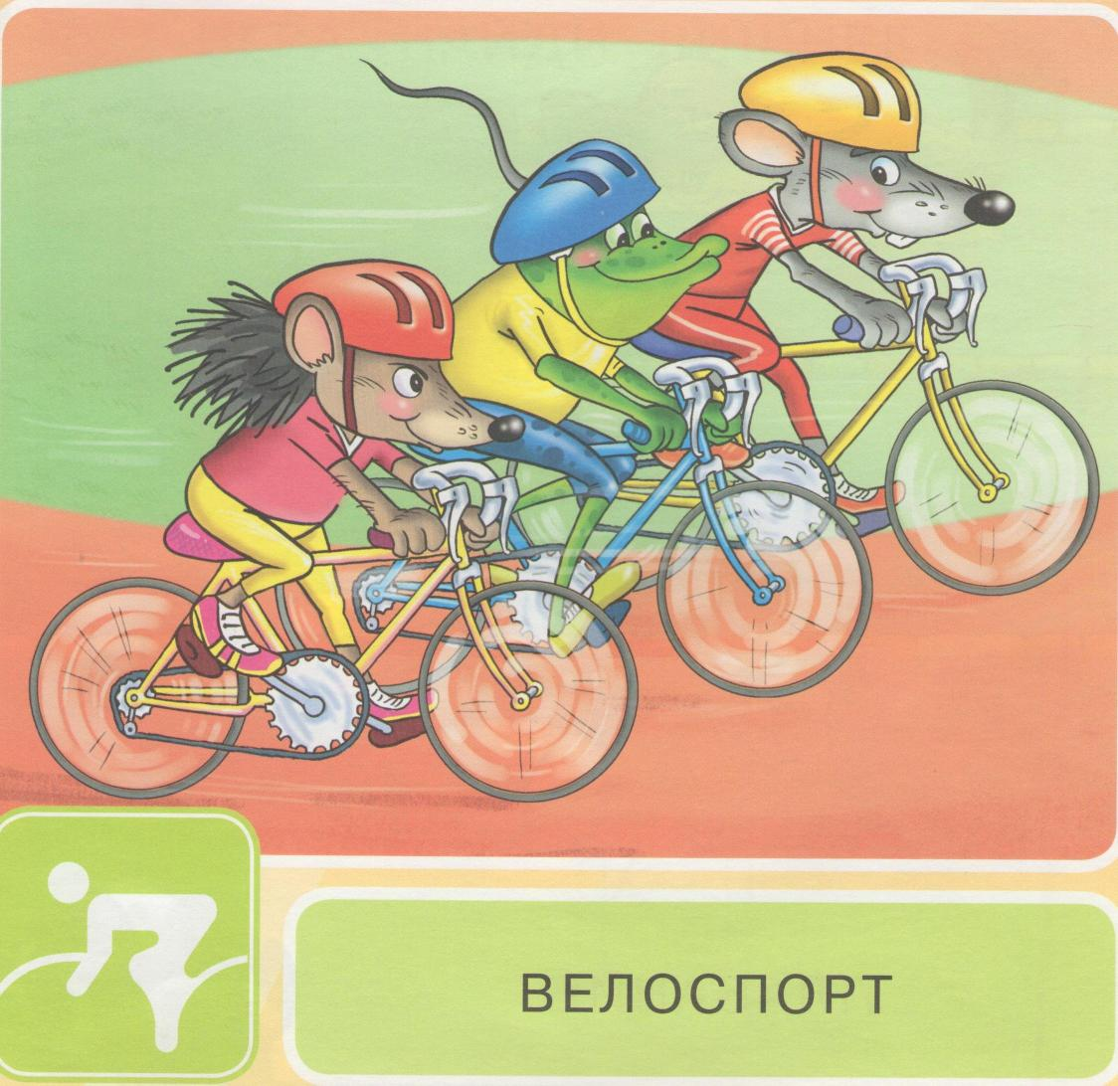

Slide 12
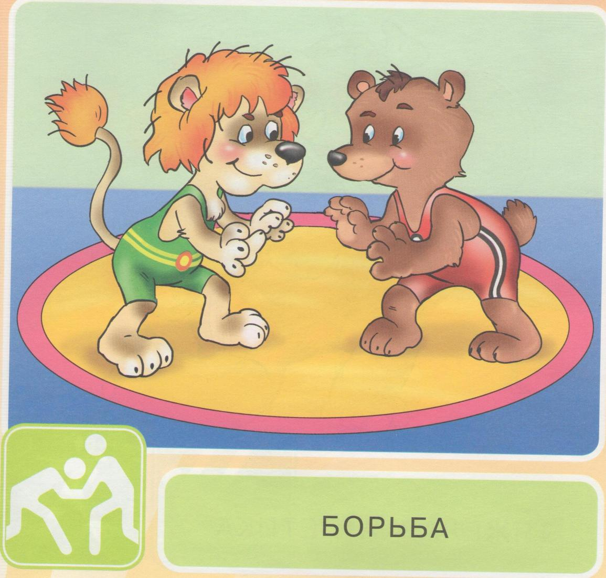
В спорте есть единоборство, Называется - борьба. Тем, кто бой ведет с упорством, Улыбается судьба.

Slide 13
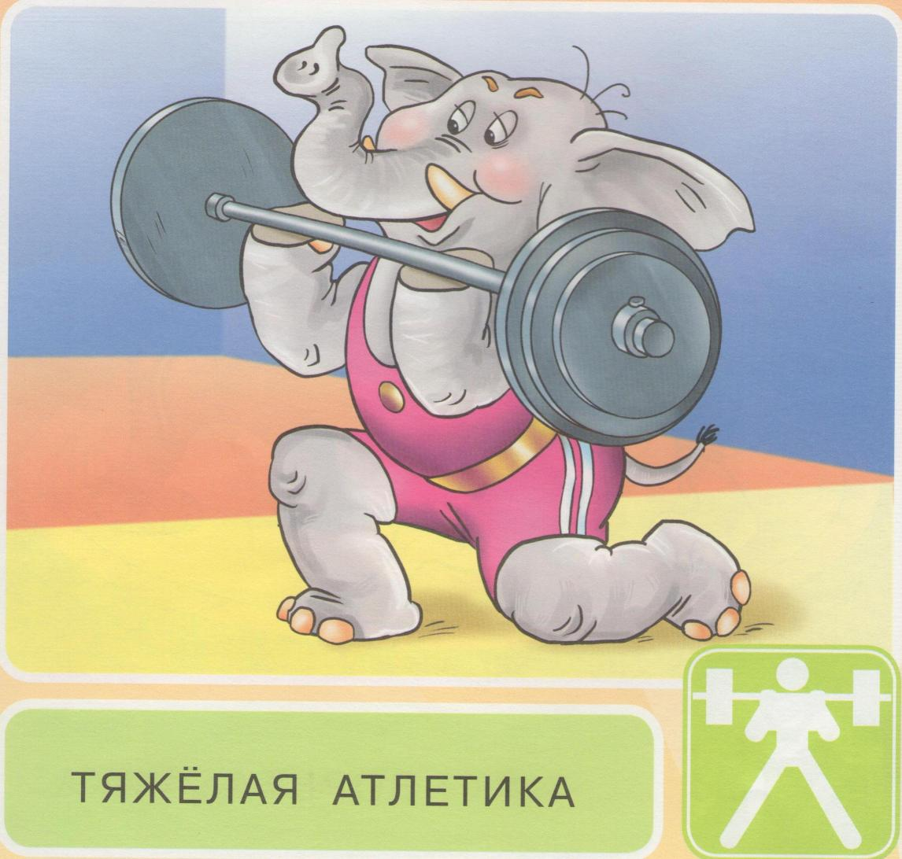
Кто вес самый тяжкий возьмет и поднимет, Тот будет на играх атлет-чемпион, И славу его уж никто не отнимет, Победы пыльцой будет он окрылен.

Slide 14
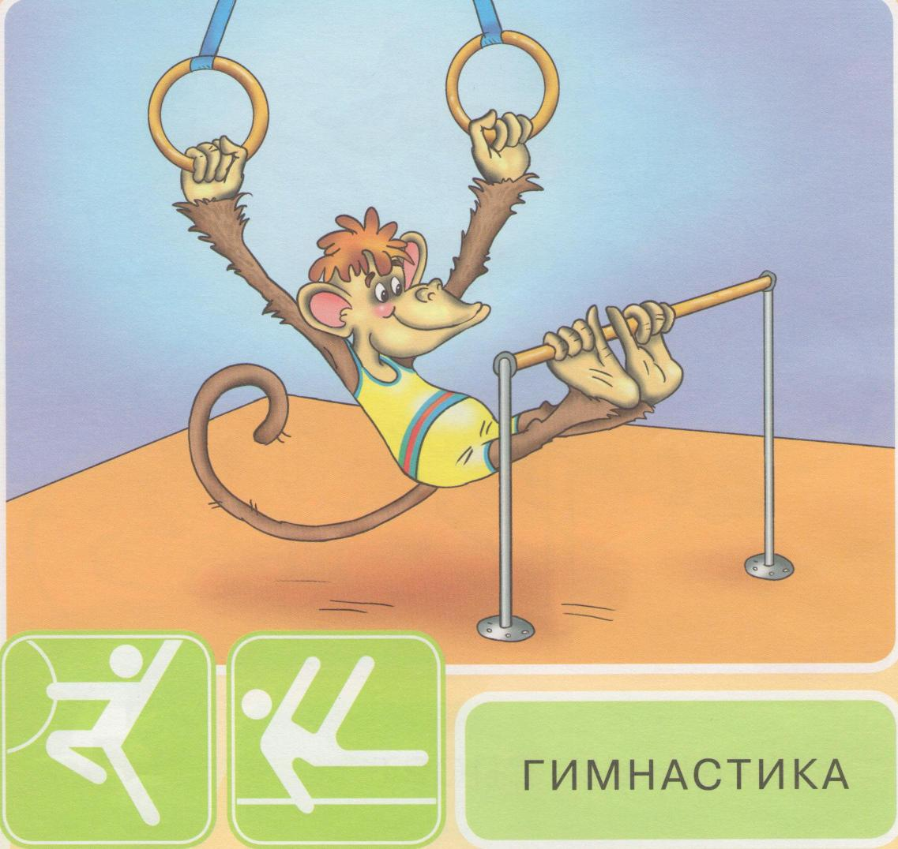
Лента, мяч, бревно и брусья,
Кольца с ними рядом.
Перечислить не берусь я
Множество снарядов.
Красоту и пластику
Дарит нам...
Ответ: Гимнастика

Slide 15
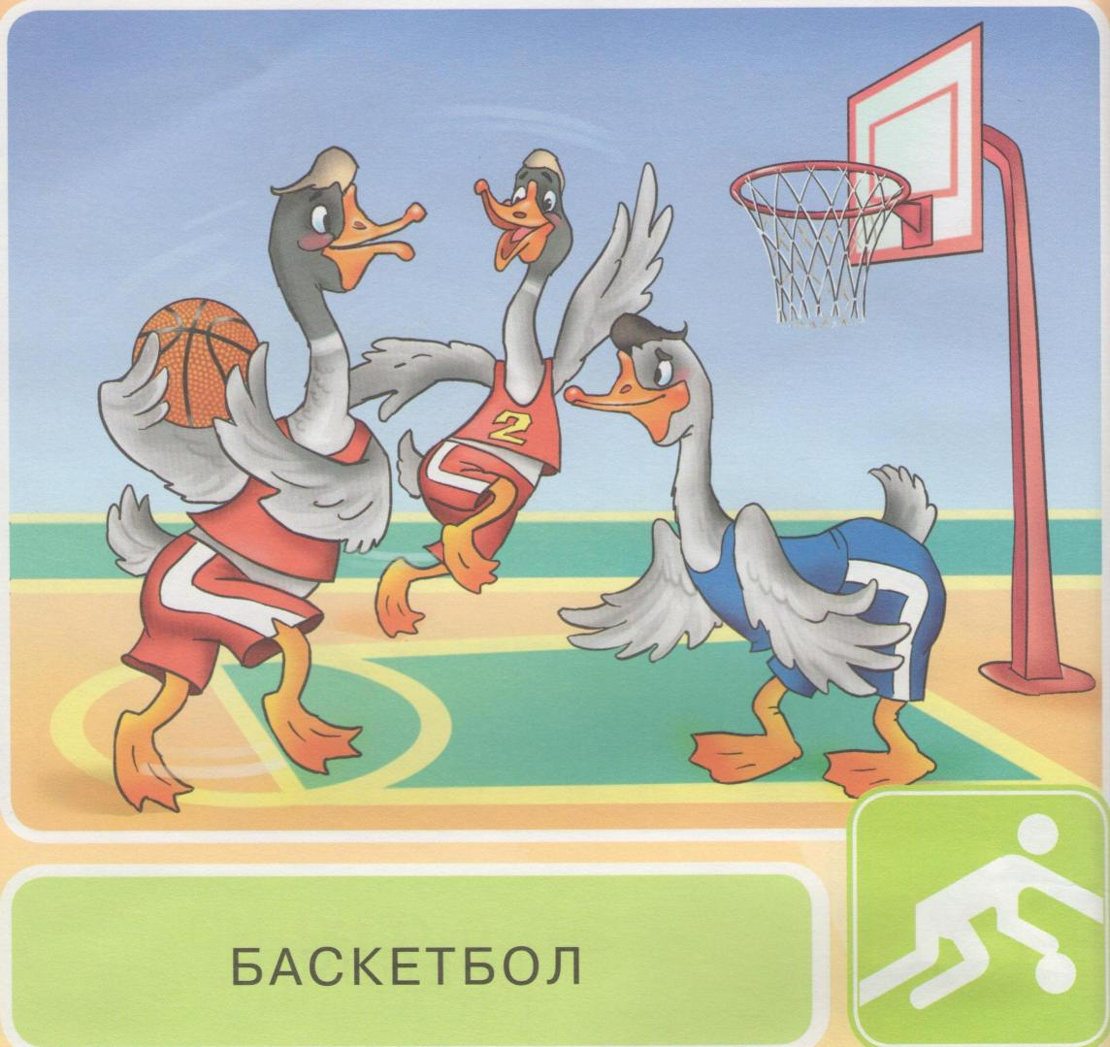
В каждой школе есть площадка,
Где проводят физзарядку.
Там щиты висят с корзиной,
В них кидают мяч активно.
Все ребята мчатся вскачь
И борьба идёт за мяч.
Но играют не в футбол,
А во что же?.. (В баскетбол)

Slide 17
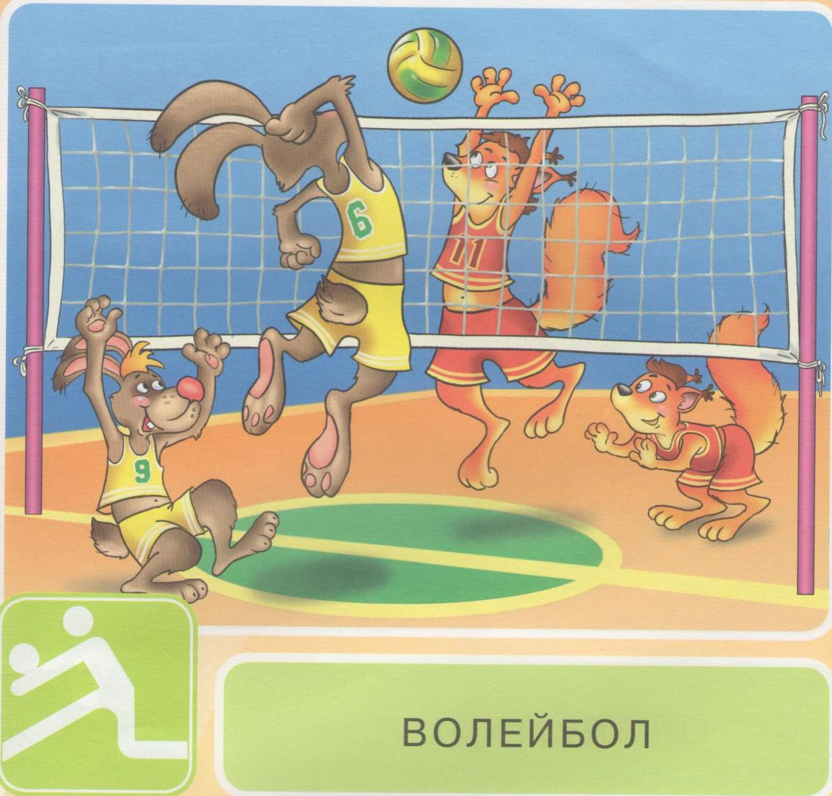
Здесь команда побеждает,
Если мячик не роняет.
Он летит с подачи метко
Не в ворота - через сетку.
И площадка, а не поле
У спортсменов в...
Ответ: Волейболе

Slide 18
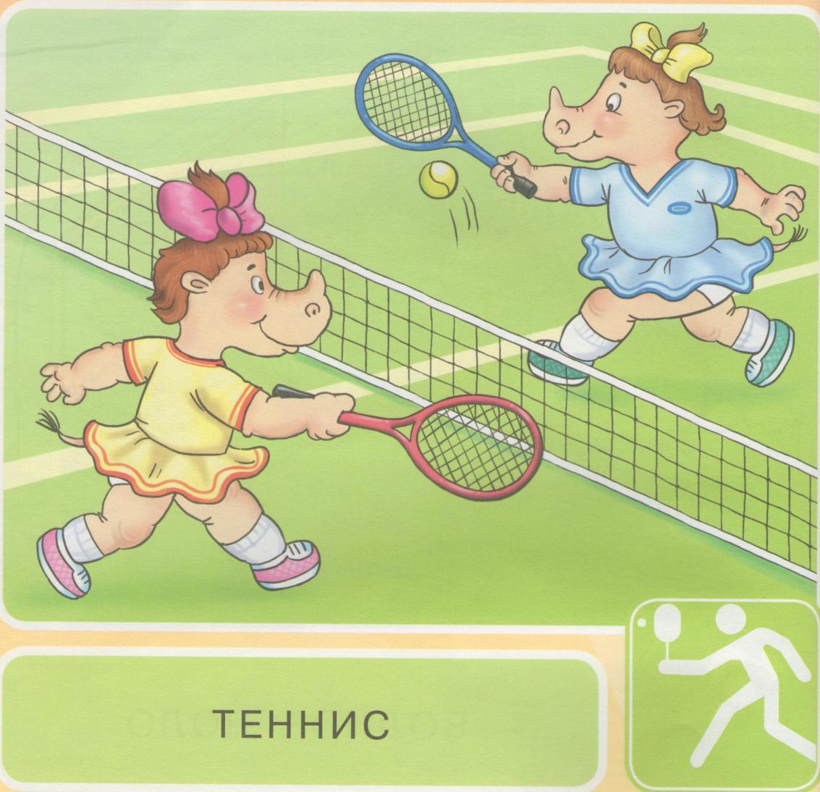
Турнир идёт. Турнир в разгаре.
Играем мы с Андреем в паре.
На корт выходим мы вдвоём.
Ракетками мы мячик бьём.
А против нас — Андрэ и Дэнис.
Во что играем с ними? В …
(Теннис)
По корту мяч ракетками гоняют, То отбивают, То догнать не успевают. (Теннис)

Slide 19
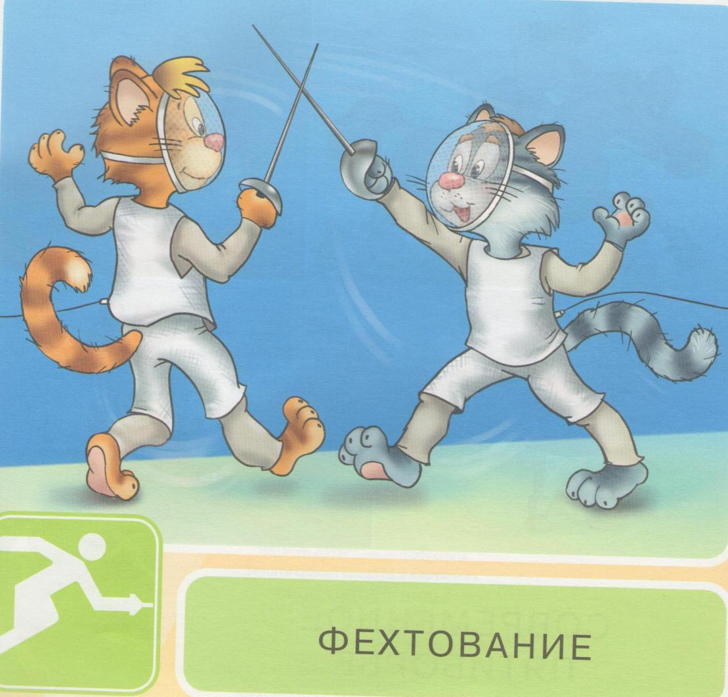
Кругом мы слышим звон рапир, Мелькают молнией клинки, Движенья быстры и легки. И вот решающий укол, От нас противник не ушел.

Slide 20
Интернет-ресурсы
http://vospitatel.com.ua/zaniatia/zagadki/zagadki-pro-sport.html-Загадки

